Slide 1
创意计算
游戏

Slide 2
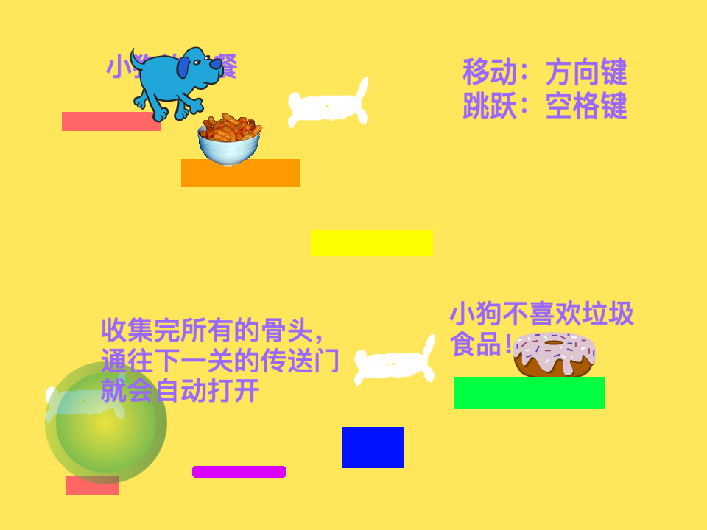
作品展示
先来看一个游戏“小狗的晚餐”吧！

Slide 3
游戏愿望单反思
在讲义里面完成以下内容：
1. 列出你最喜欢的游戏名称。
2. 这些游戏有什么共同点?
3. 哪些设计特征让它们成为一个游戏？
4. 列出你梦想中的游戏的设计元素。
Notes:
2-3 人一组，共同讨论

Slide 4
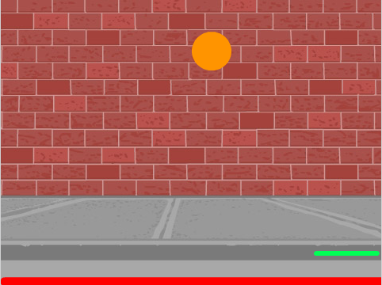
乒乓球游戏
我们先来学习做一个乒乓球游戏。
Notes:
也可以让学生选择其他游戏，迷宫游戏模版：https://create.codelab.club/projects/1894/ 卷轴游戏模版：https://create.codelab.club/projects/1893/ 在模版游戏的基础上进行创作

Slide 5
乒乓球游戏
分析：游戏里面有什么角色？每个角色的功能是什么？

Slide 6
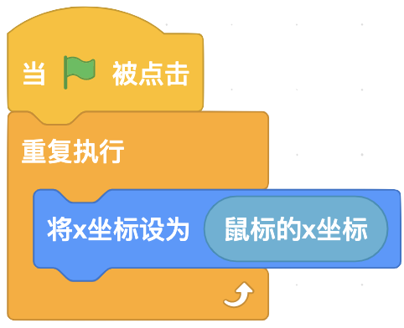
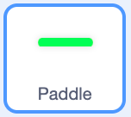
乒乓球游戏
让球拍跟随鼠标移动

Slide 7
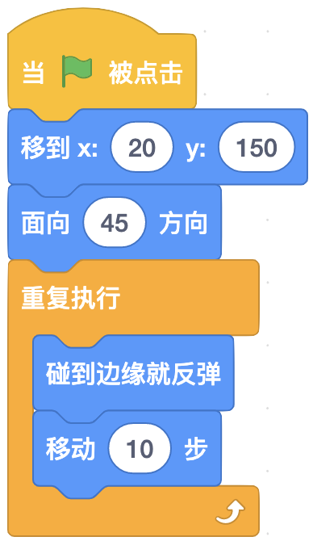
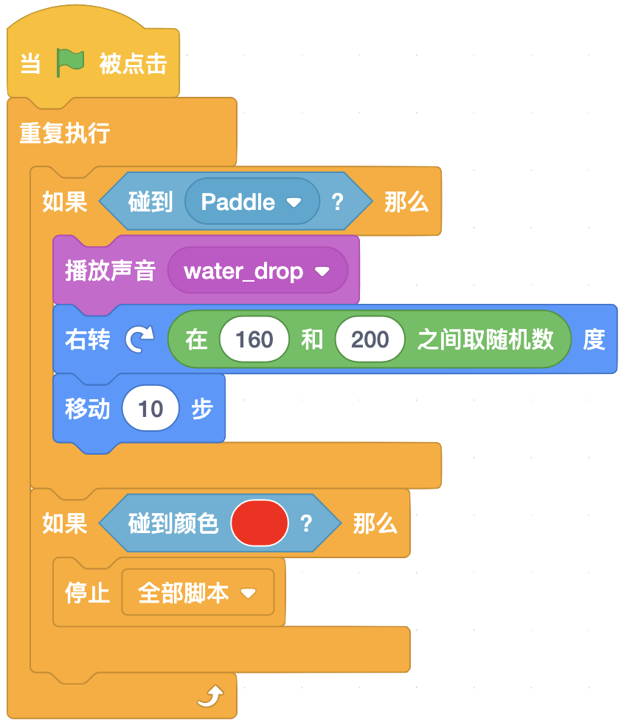
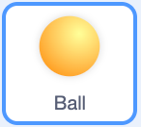
乒乓球游戏
乒乓球碰到墙壁和球拍反弹，碰到红色区域游戏结束

Slide 8
乒乓球游戏反思
在讲义里面完成以下内容：
1. 设计游戏时你遇到的挑战是什么？
2. 你最自豪的是部分是什么？

Slide 9
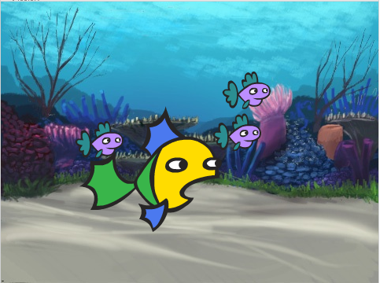
得分
对“大鱼吃小鱼”游戏进行改编，加入游戏得分。

Slide 10
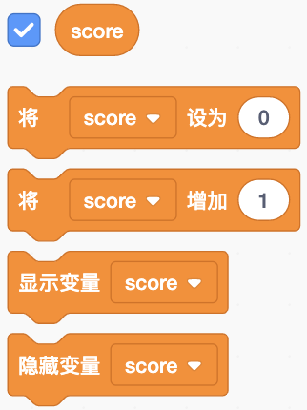
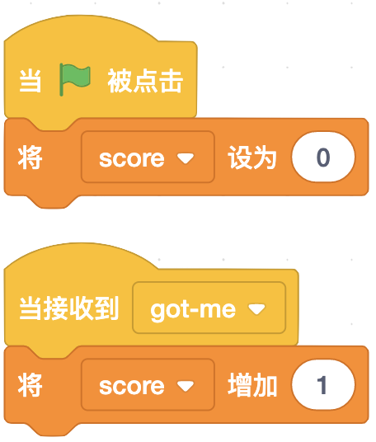
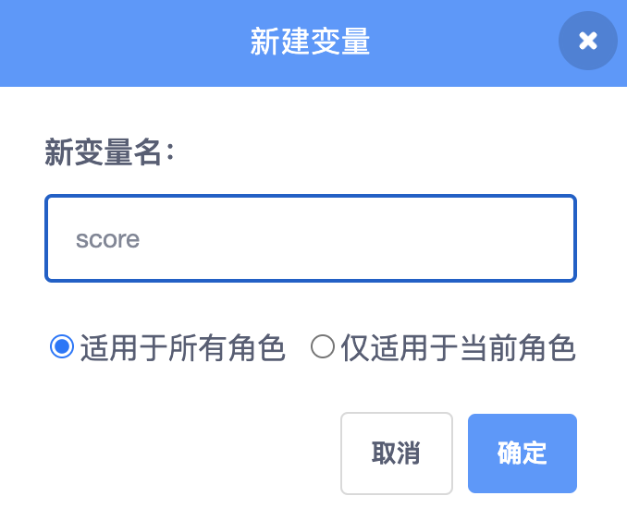
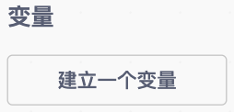
得分
新建得分变量，添加得分积木

Slide 11
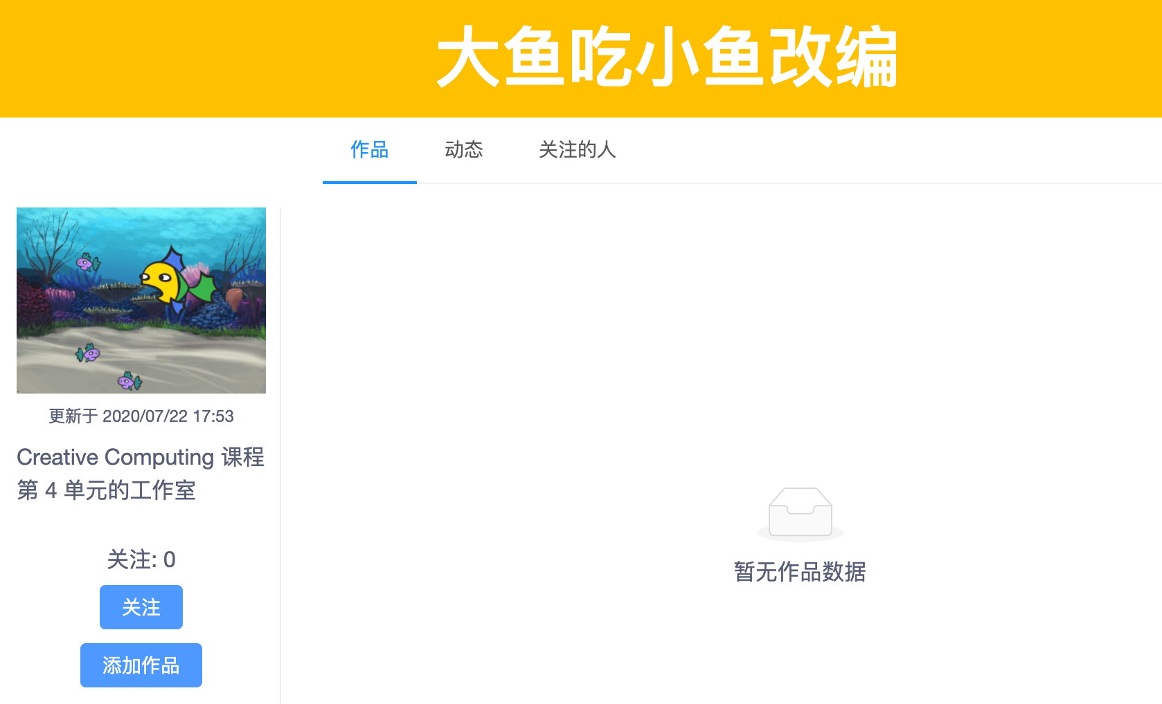
得分
加入自己的想法，将“大鱼吃小鱼”游戏进行改编，并将它分享到“大鱼吃小鱼改编”工作室。

Slide 12
得分反思
在讲义里面完成以下内容：
1. 你会怎样向他人解释变量呢？
2. 变量有什么用呢？

Slide 13
我们今天学到了什么？

Slide 14
你有什么问题或者想给大家分享的想法吗？

Slide 15
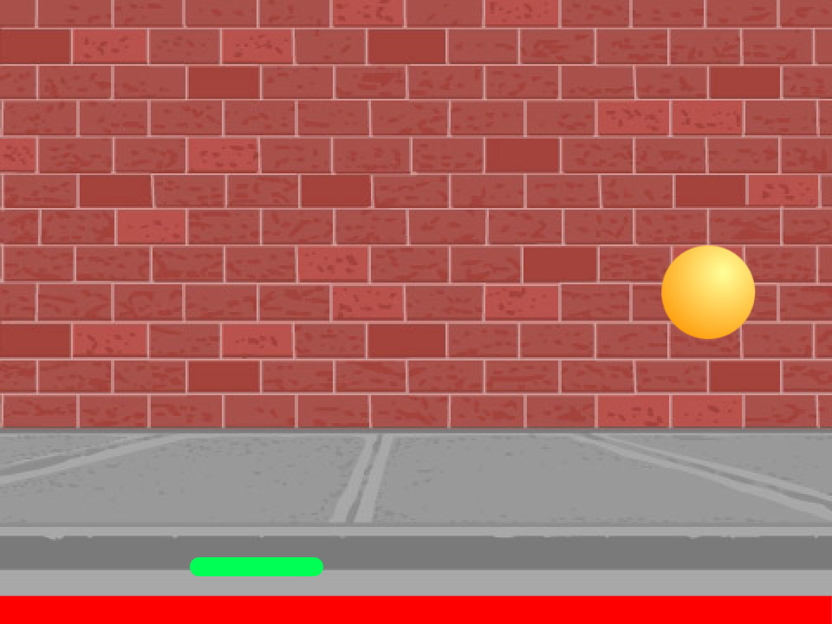
课后拓展
请同学们课后在乒乓球游戏项目上进行拓展，添加得分功能并分享到“游戏”工作室。

